Slide 1

第11章 网络资源共享
11.1 Linux/Unix系统之间文件共享——NFS
11.2 Linux/Windows系统之间文件共享——Samba
11.3 打印机网络共享

Slide 2
11.1 Linux/Unix系统之间文件共享——NFS
11.1.1 NFS的概念
NFS 是Linux/Unix之间通过网络文件共享的一种标准方式。使用NFS能访问网络远程主机中的文件系统，并将其安装到本机的文件系统中。
它主要的设计目标是在不同操作系统中实现文件的共享，所以它的通讯协议与主机及操作系统无关。当本地机器用“mount”将远程文件系统挂在自己的系统之下时，其对该文件的操作和其本身的文件没什么两样。

Slide 3
11.1.2 NFS的安装和启动
NFS主要是靠相关组件nfsd、rpc.mountd等的相关程序来完成。如果在系统安装时已经选择了NFS的套件，则NFS可以通过自动执行来启动。
设置NFS自动启动：
login as root
#setup
则会出现下面的界面，如图11-1所示，选择System services。
再选择“nfs”，如图11-2所示。
在nfs前面打上*号，这样NFS服务器在重新开机时就可以自动执行了。

Slide 4
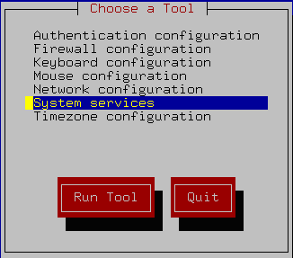
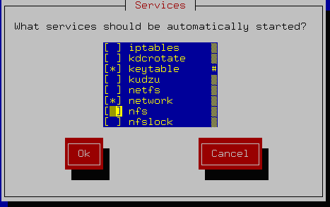
图11-1 图11-2

Slide 5
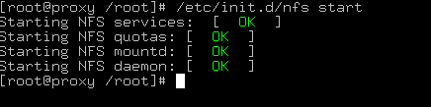
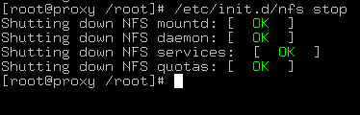
手动启动NFS
手动关闭NFS

Slide 6
11.1.3 架设NFS文件系统
NFS系统需要两方面的支持，服务端和客户端。
首先，客户机方面要装NFS客户端，这在安装系统时可以选择。它架设服务器上面的文件系统和架设本机磁盘上面的文件系统非常相似，格式是：
mount <NFS服务器名>:<服务器共享出来的文件名> <本地架设点>
NFS服务器端：
主要配置文件/etc/exports。
/mnt/a 192.168.0.1 （rw,root_squash）
它们的格式为：
[文件系统][允许访问的主机][选项]
文件系统如：/root、/home、/mnt等，是本机的目录。
允许访问的主机可以用IP或者主机名来表示。

Slide 7
设置共享的方式，其选项如下：
sync：所有数据在请求时写入共享。
async：NFS在写入数据前可以响应请求。
insecure：允许主机不需要认证即可以存取。
Secure：主机必须经RPC认证才有效。
Root_sqash：将客户机的root（uid=0）对应到服务器端的nobody（uid=99）。
No_root_sqash：不对应客户端的root。
Ro：文件系统只读。
Rw：文件系统允许读取与输入。

Slide 8
link_ablolute：将文件系统内符号链接的目的地从绝对路径转换为相对路径，挂载在另一个主机后才能正确指向链接目的地。
All-sqush：所有的客户端用户与群组都对应成匿名，文件系统export成公用文件系统。
No-all-sqush：不使用用户与群组对应。
Sqash-uids：匿名账号对应的uid清单。
Sqash-gids：匿名账号对应的gid清单。
Anonuid：匿名账号设uid。
Anongid：匿名账号设gid。
Noaccess：设置某些目录为客户端不能使用。

Slide 9
配置完/etc/export以后，需要重新启动nfs才能生效。
#/etc/init.d/nfs restart 和
#/etc/init.d/portmap restart
或者
#service nfs start
和
#service portmap start
这样NFS服务器端的工作就基本完成了。

Slide 10
设置完成后，可以利用exportfs命令来导出共享目录：
exportfs –a：从/etc/exports导出所有共享目录。
exportfs –r：改变/etc/exports之后获取共享目录的清单。
exportfs –u：不导出所有目录。
exportfs –v：显示当前的共享目录。
NFS客户端的挂载和自动挂载：
NFS客户端使用NFS服务器的共享文件不需要特别的设置。

Slide 11
自动挂载：
如果要一开机就自动挂载NFS的文件系统，可以在/etc/fstab中加入一些设置。
＃device directory type options
/dev/hda1 / ext3 defaults 1 1
/dev/hda2 swap swap defaults 1 1
share:/pub /mnt/pub nfs time0=20,intr 0 0

Slide 12
在最后一行的设置是将名字为share的主机上面的/pub用nfs的模式挂载在/mnt/pub上，type是nfs，在options中有以下选项：
rsize=n：设置n为读取NFS文件系统时传送的封包的大小，默认为1024bytes。
wsize=n：设置n为写入NFS文件系统时传送的封包的大小，默认为1024bytes。
timeo=n：设置等待NFS服务完成客户端请求的时间，单位是0.1秒。
Hard：设置为hard mount，在连线不稳定的情况下，NFS服务器端没有回应，客户端会不断地重试，直到mount成功为止。
Soft：设置为soft mount，若累积的timeout时间超过一定值时则会发出错误信息。
Intr：允许终端对NFS访问的呼叫，在服务器没有响应时可以中断请求。

Slide 13
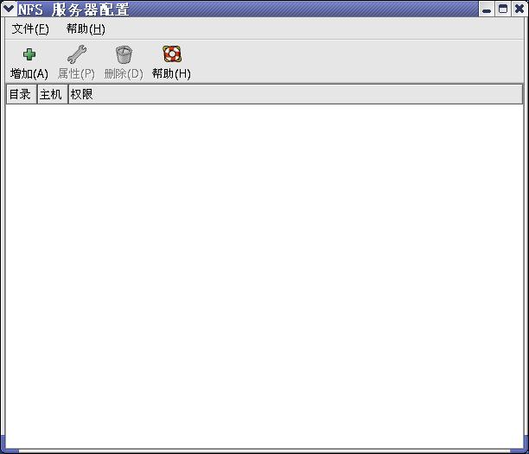
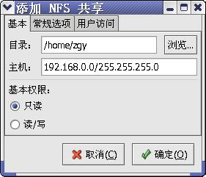
11.1.4 NFS图形化配置
在RedHat中有一个在X Window中运行的NFS配置工具redhat-config-nfs。首先运行redhat-config-nfs，出现如图11-6所示的界面。
首先建立一个共享，将/home/zgy共享给192.168.0.0/255.255.255.0的计算机，权限设置为可读，则如图11-7所示的界面。
图11-6 图11-7

Slide 14
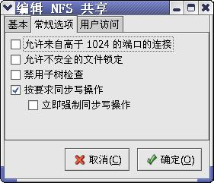
在“常规选项”中，还有一些参数，如下图所示。
在这里，把它们每一项和命令对应起来：
允许来自高于1024的端口的连接：insecure。
允许不安全的文件锁定：insecure_locks。
禁用子树检查：no_subtree_check。
按要求同步写操作：sync。
立即强制同步写操作：no_wdelay。

Slide 15
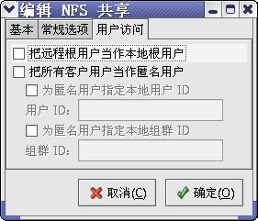
接下来还有“用户访问”选项，如下图所示。
在这里，也将设置选项和命令对应起来：
把远程根用户当作本地根用户：no_root_squash。
把所有客户用户当匿名用户：all_squash。
为匿名用户指定本地用户：anonuid=xxx。
为匿名用户指定本地组群：anonguid=xxxx。

Slide 16
11.2 Linux/Windows系统之间文件共享——Samba
11.2.1 什么是Samba
Samba是用来实现SMB的一种软件，它的工作原理是让Netbios（Windows 95网络邻居的通讯协议）和SMB（Server Message Block）两个协议运行于TCP/IP通信协议之上，并且使用Windows的NetBEUI协议让Unix计算机可以在网络邻居上被Windows计算机看到。它的功能有：
（1）共享Linux磁盘给Windows。
（2）共享Windows磁盘给Linux。
（3）共享Linux打印机给Windows。
（4）共享Windows打印机给Linux。

Slide 17
11.2.2 安装与启动Samba
首先，从http://www.samba.org 下载最新的版本。
#tar zvxf samba-2.2.3.tar.gz
#cd samba-2.2.3
#./configure
#make
#make install
#make installbin
#make installman
#make revert
如果没ERROR出现的话，则Samba已经安装在计算机上面了。
RPM包的安装。
#rpm –ivh samba-2.2.3.rpm

Slide 18
Samba的启动：
首先，要创建smb.conf，这个文件的所在目录要和Makefile里面的相同，如果不改变一般是在/etc下面。在它的tar包中的example里面有例子可以参考。
启动Samba：
/etc/init.d/sambad start
11.2.3 Samba的配置
[global]
workgroup = OPENARCH
当客户访问服务器时服务器所显示的组名。
server string = Samba %h
计算机显示主机名，“%h”表示所连接计算机的主机名。
encrypt passwords = True
这项设置将与客户机协调起来通过加密来取代明文密码，监听程序不能发现被加密的密码。出于安全考虑，这个选项必须设置为True。

Slide 19
security = user
在用户级的安全级别上，一个连接服务器的客户必须首先用一个有效的用户名和密码，否则该连接将被拒绝，这意味着在Samba服务器的“/etc/passwd”文件中必须存在这个客户的一个有效的用户名和密码，否则这个客户的连接将被断开。
smb passwd file = /etc/smbpasswd
这个选项“smb passwd file”设置加密的“smbpasswd”文件的路径，“smbpasswd”文件是“etc/passwd”文件的一个拷贝文件，它包含连接Samba服务器所需的有效的用户名和密码。在有连接请求时，Samba软件将读取这个文件以确定用户的合法性。
log file = /var/log/samba/log.%m
这个选项“log file”带扩展名“%m”允许不同的用户或客户机在Samba服务器上拥有各自的日志文件。
socket options = IPTOS_LOWDELAY TCP_NODELAY
这个选项“socket options”协调局域内的连接，以提高Samba服务器的文件传输能力。

Slide 20
domain master = Yes
这个选项“domain master”指定（nmbd）Samba服务守护程序作为该工作组的主域浏览器，这个选项对于同一个组内或同一个网络中所有Samba服务器，只有一个服务器被设置成Yes。
local master = Yes
这个选项“local master”允许（nmbd）Samba服务守护程序尝试使其成为子网内的局部主浏览器，如上所述，通常在同一子网内的Samba服务器只有一个Samba服务器成为局部主浏览器。
preferred master = Yes
这个选项“preferred master”，在Samba服务守护程序成为一个工作组中优先的主浏览器与上面的一样，用户只能在同一网络内设置一个Samba服务器中作为优先的浏览器。
os level = 65
这个选项“os level”决定了Samba服务守护程序是否有机会成为一个工作组广播的区域内的局域主浏览器，数字65将使它优先于任何NT服务器，如果在局域网中存在Windows NT服务器，而且希望Linux Samba服务器优先于NT成为工作组中广播区域内的主局域浏览器，那么就必须设置os level选项为65，而且这个选项必须设置在一个Linux Samba服务器上，在网络内的其他Linux Samba服务器必须禁用此选项。

Slide 21
dns proxy = No
这个选项“dns proxy”如果设置为Yes，则指定（nmbd）Samba服务守护进程为一个WINS服务器，并且负责查找未登记的Netbios名称，把Net BIOS名字作为DNS名称，并作为一个名字查询客户程序从DNS服务器中查询DNS名称，因为不把Samba服务器配置成WINS服务器，所以不必把这个选项设成Yes。
name resolve order = lmhosts host bcast
这个选项“name resolve order”决定使用哪些名字服务程序及使用它们的优先顺序来解析它们的主机名和IP地址。
bind interfaces only = True
这个选项“bind interfaces only”如果设置为True，则允许限制机器上哪个网络界面可以为Smb请求提供服务，这是一个安全方面的特性。下面配置“interfaces = eth0 192.168.0.1”将完成这个选项。

Slide 22
interfaces = eth0 192.168.0.1
这个选项“interfaces”允许用户重载Samba服务程序浏览用的缺省浏览网络界面、名称登记和其他NBT通讯设备。在缺省情况下，Samba将访问内核中所有激活的网络界面，将利用除了127.0.0.1以外的所有广播网络界面，对于这个选项Samba将只监听192.168.0.1的“eth0”界面，这是一个安全特性，并完成上面的配置（bind interfaces only =True）。
hosts deny = ALL
在“hosts deny”选项中所列出的主机将被禁止访问Samba，除非指定的服务中有它们允许的主机列表来重载它，缺省状态下禁止所有来访主机，允许的主机在下一个选项中指定（hosts allow =）。
hosts allow = 192.168.0.2 127.0.0.1
选项“hosts allow”是一组通过逗号、空格、跳格分隔开的主机IP列表，它们被允许访问Samba服务器，允许192.168.0.2和本地机127.0.0.1访问Samba服务器。

Slide 23
debug level = 1
选项“debug level”允许在“smb.conf”文件中指定调试级别（日志级别），如果设置调试级别高于2，应用的性能将大为降低，这是因为服务器每一步操作中都将产生大量的调试信息写入日志文件，它的代价将是很高的。
create mask = 0640
选项“create mask”设置从DOS模式映射到Unix权限时缺省权限，当选项设为0640时，所有从Windows系统中转移到Unix系统中的文件缺省情况下具有0640的权限。
directory mask = 0750
选项“directory mask”设置一个从DOS模式到Unix模式创建或拷贝目录时缺省的8进制权限，若这个选项设置为0750，所有从Windows系统中创建和拷贝到Unix系统中的目录在缺省情况下都具有0750的权限。

Slide 24
level2 oplocks = True
选项“level2 oplocks”可提高访问以特别方式写的文件的性能（例如：应用程序，EXE文件）。
wide links = no
选项“wide links”控制在Unix文件系统中服务器的链接是否可以访问。在服务器所输出的目录树内的链接总是可访问的，这个选项只是控制输出目录树以外的链接访问，出于安全考虑，建议禁用此选项。
read raw = no
选项“read raw”控制的是Samba服务器在向客户机传送数据时是否支持直接读取（read raw）SMB请求。

Slide 25
[tmp]
comment = Temporary File Space
选项“comment”是位于共享名旁边的一个文本区域中的字符串，即当使用“network”或“net view”请求Samba服务器时，服务器罗列出共享资源所显示的名称。
path = /tmp
选项“path”指定为用户提供服务的目录。
read only = No
选项“read only”指定是否用户仅被允许以只读方式访问文件。
valid users = admin
选项“valid users”列出能够登录服务的用户列表。
invalid users = root bin daemon nobody named sys tty disk mem kmem users
选项“invalid users”列出禁止登录服务的用户列表，这种近乎“偏执”的检验用以绝对保证不合适的设置会破坏用户的系统安全。

Slide 26
11.2.4 在Linux上访问Windows的共享资源
如果在Linux中要访问Windows的共享资源，首先Windows要有共享目录，并且要在Windows中允许guest登录和使用共享的资源。格式：
#smbmount //<共享的机器名>/<目录> <本机mount 点>
如要将机器名为test里面的共享的pub文件夹挂载在/mnt/pub上面。
＃smbmount //test/pub /mnt/pub

Slide 27
11.3 打印机网络共享
11.3.1 建立打印服务器
配置Samba实现本地打印机共享。
在开始之前，需确信Samba运行正常，并且Windows用户可以在网络邻居的列表中看到Samba服务器。修改smb.conf文件，使得网络中的Windows用户可以通过Samba服务器使用打印机。
为了配置smb.conf文件实现共享一个本地打印机，检查Linux下的打印机是否工作正常。然后在Windows客户端安装同一个打印机。开始安装打印机，单击开始，选择打印机，并且双击添加打印机。

Slide 28
下一步使所有的本地打印机都实现共享。所有的打印机都在/etc/printcap文件的打印机列表中，在/etc/smb.conf文件尾添加以下服务条目：
[printers]
writable = no
path = /tmp
printable = yes
如果只要共享一个打印机，在smb.conf文件的[global]小节添加一个自动服务行。和在/etc/printcap中的相同，这行指定用户想使用的打印机名称。
下行中在lp填写默认打印机的名称：
auto services = lp

Slide 29
11.3.2 使用远程打印机
通过用户的Windows网络用户名和密码登录，双击网络邻居，双击Linux系统的图标后看看Samba打印机是否显示出来。如果单击右键选择安装，则可以看到打印机安装的对话框。在开始安装的时候，用户不需要关心打印机的牌子和型号，因为打印机的名称以Windows认可的某种方式定义。但是，用户还是需要打印机的安装盘，如果Windows本来就支持这种打印机，则只要Windows的安装盘就可以了。安装完并启动以后，使用网络打印机就和使用本机的打印机没什么不同了。

Slide 30
小结
本章主要介绍网络文件的共享，其中包括打印机和实现相同系统之间或者不同系统之间的各种共享服务。本章难点是配置文件的设置，如NFS的服务器中的/etc/export，特别是rsize，规定rsize在一定的范围内达到最优，大大地提高了文件存取的速度，这个最优值要视具体网络状况而定，如果是100M快速以太网则1024×8是比较好的选择。
还有就是Samba的配置文件上面的读写权限，在这里可能涉及到安全的问题，所以在设置samba.conf时要特别注意。

